Slide 1


Slide 2
Зона раздевальная
Добро пожаловать!

Slide 3
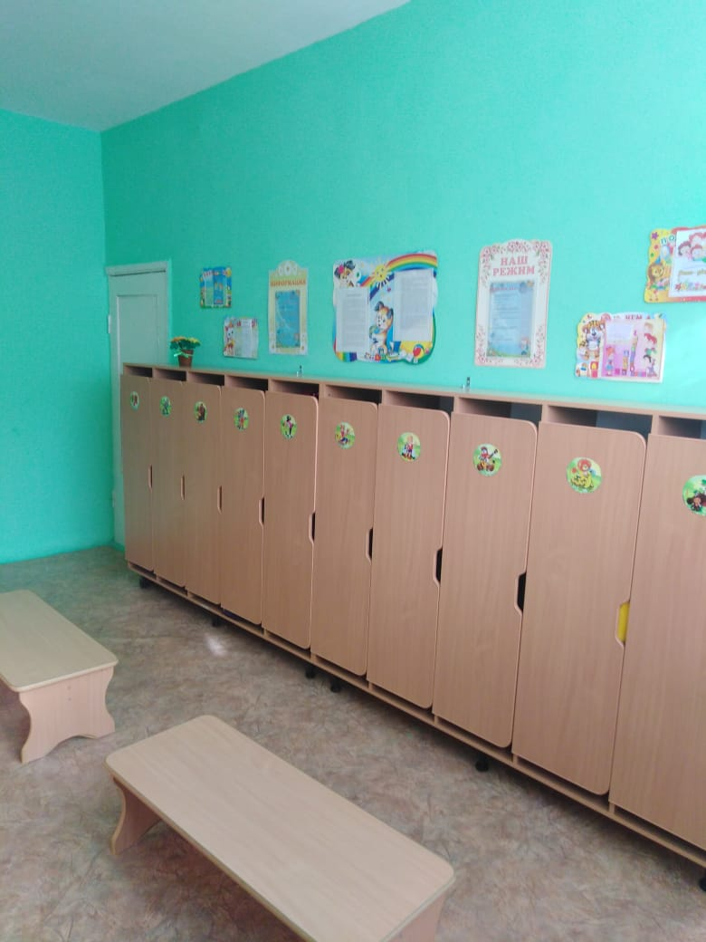
Информационный стенд
«Для вас родители!»

Slide 4
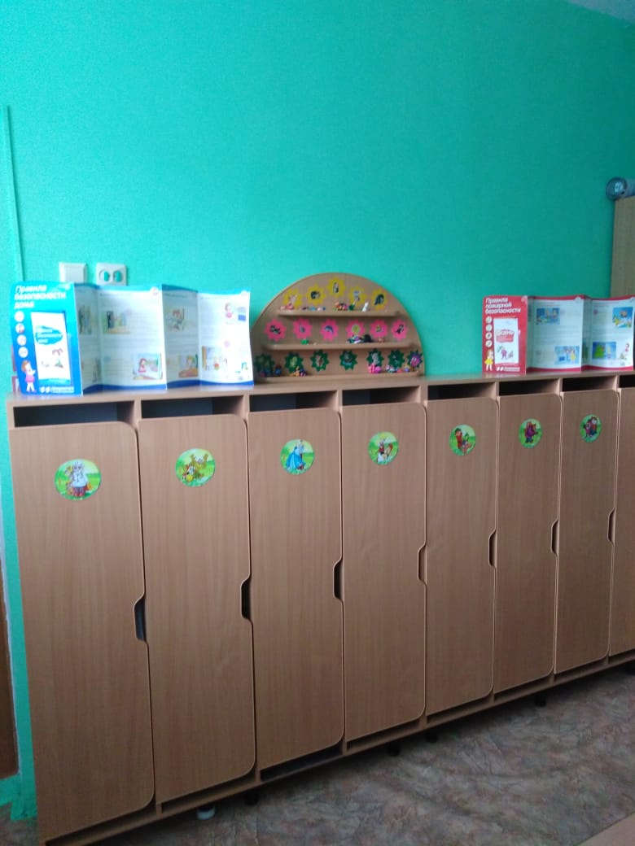
Наше творчество!

Slide 5
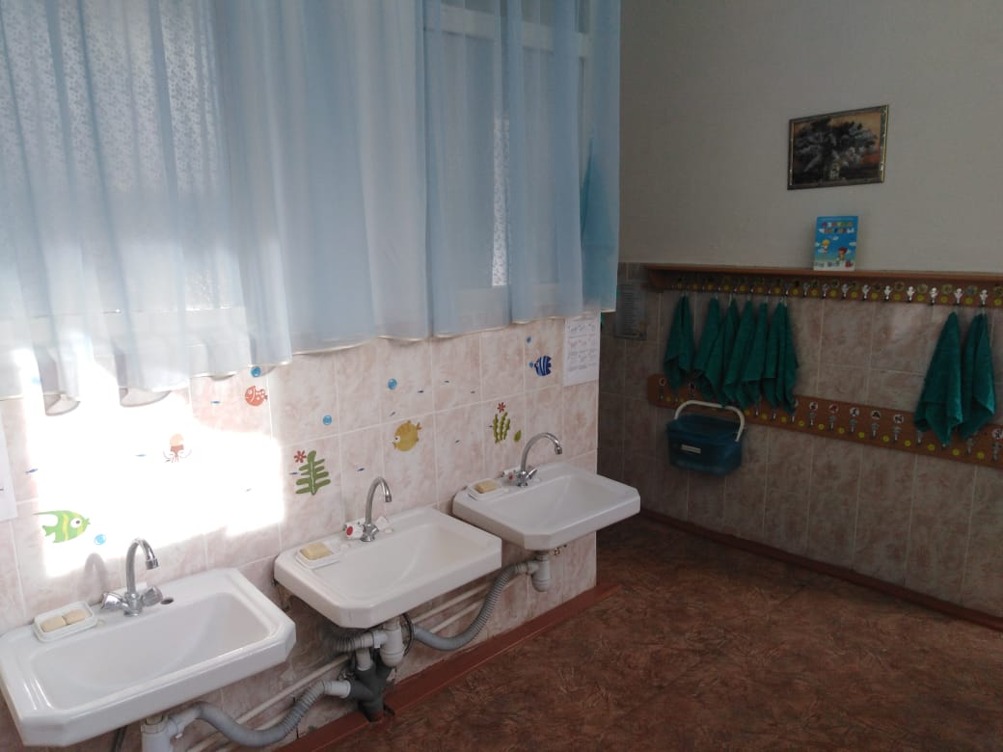
Наша умывальная комната «Чистюля»

Slide 6
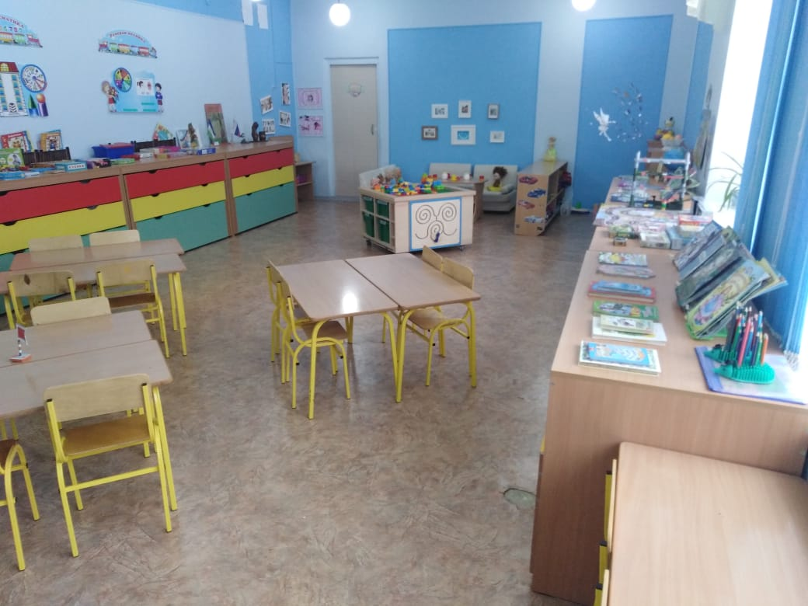
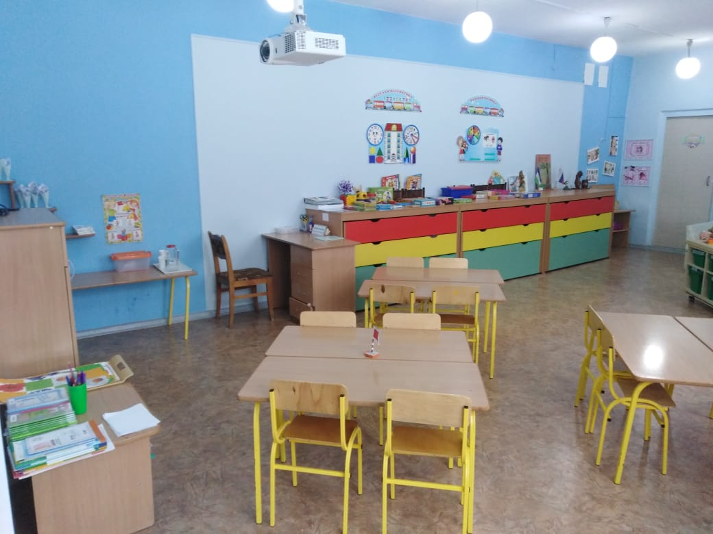
Наша групповая комната

Slide 7
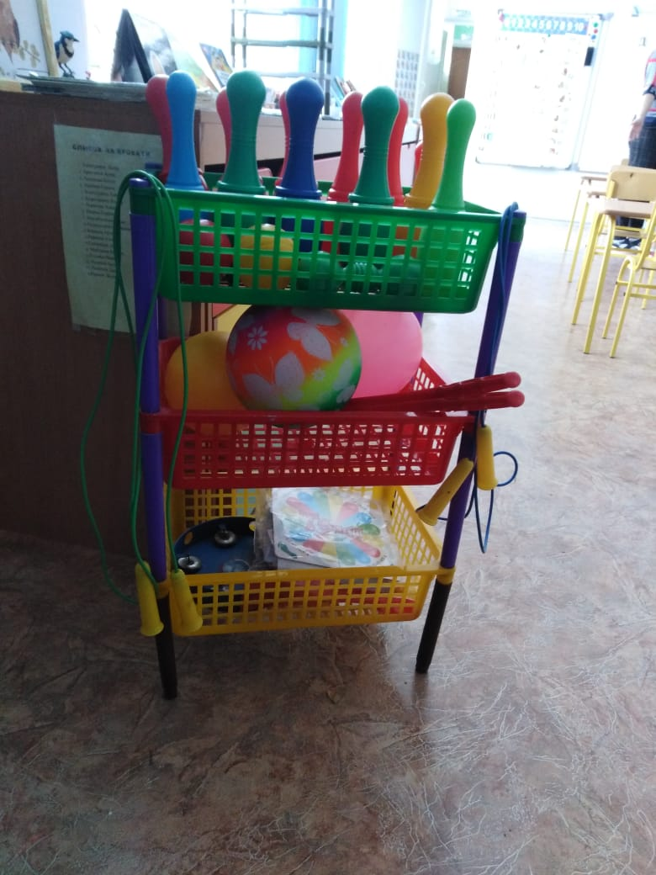
Физическое развитие
«Радуга спорта»

Slide 8
Познавательное развитие

Slide 9
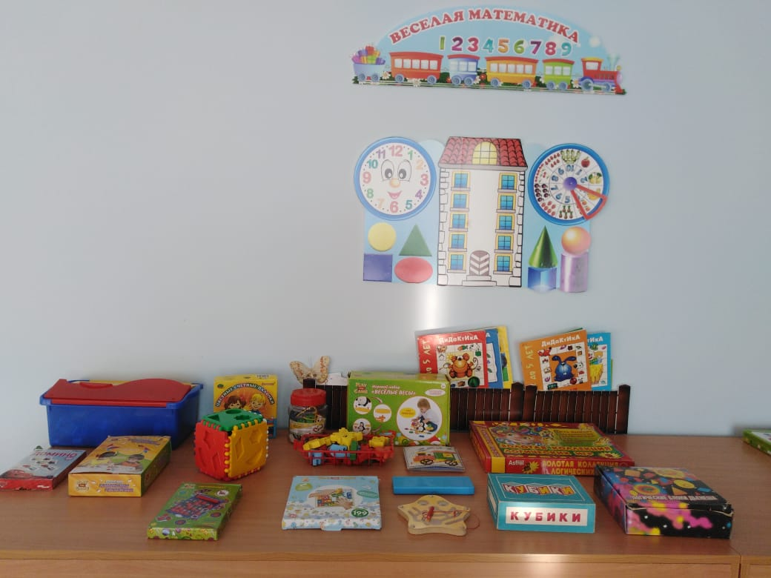
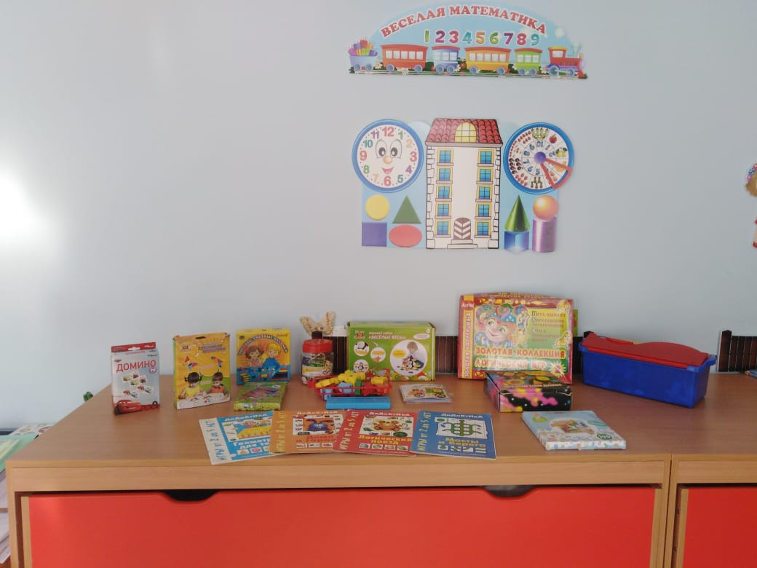
Веселая математика

Slide 10
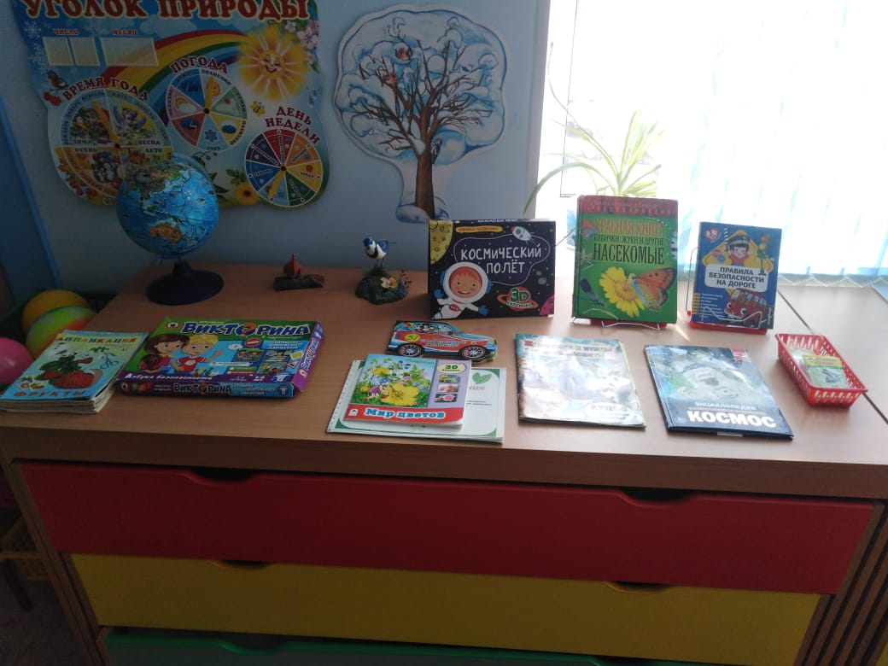
Уголок природы

Slide 11
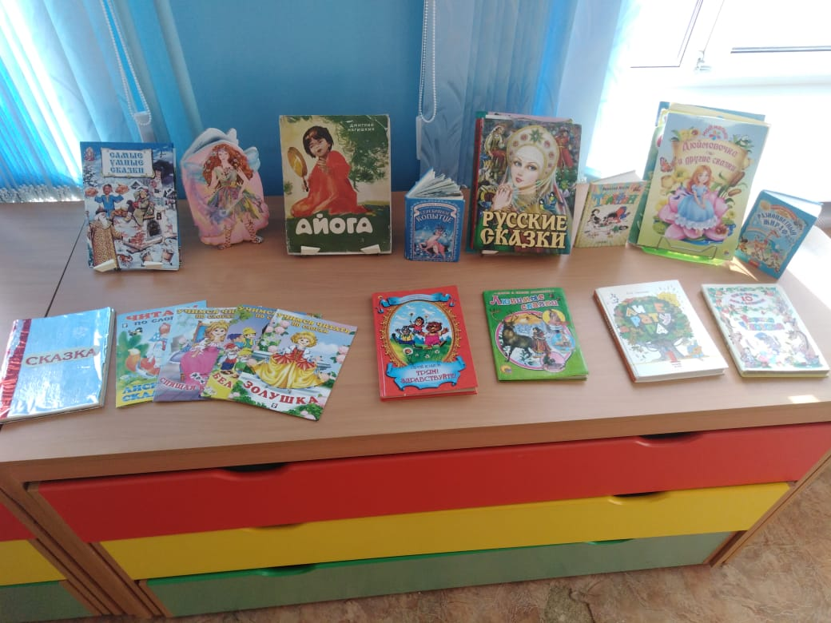
В гостях у сказки

Slide 12
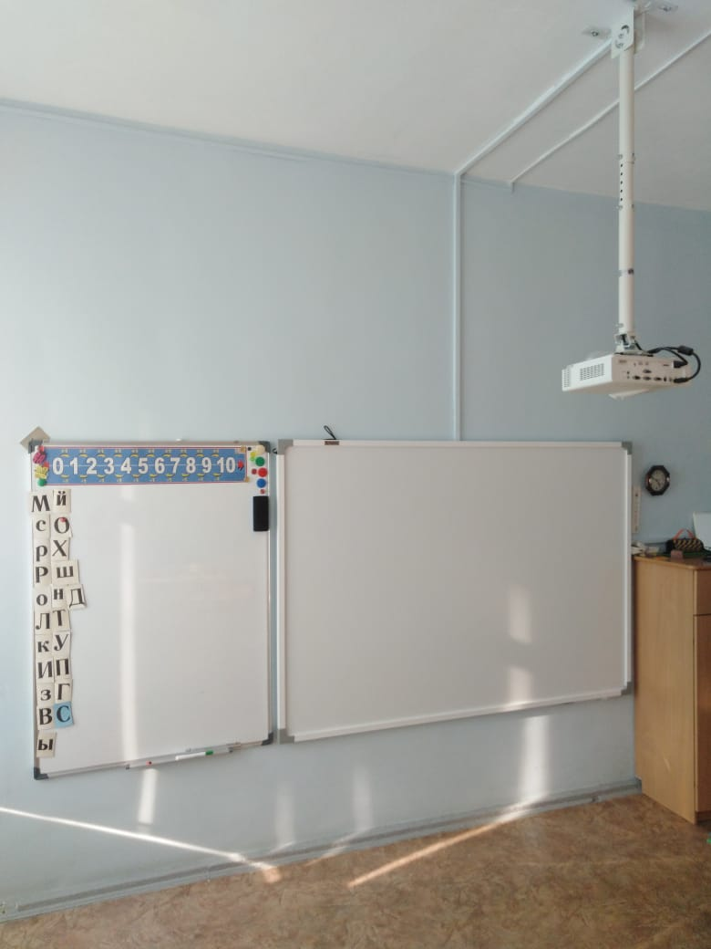
Интерактивная доска

Slide 13
Социально – коммуникативное развитие: игра

Slide 14
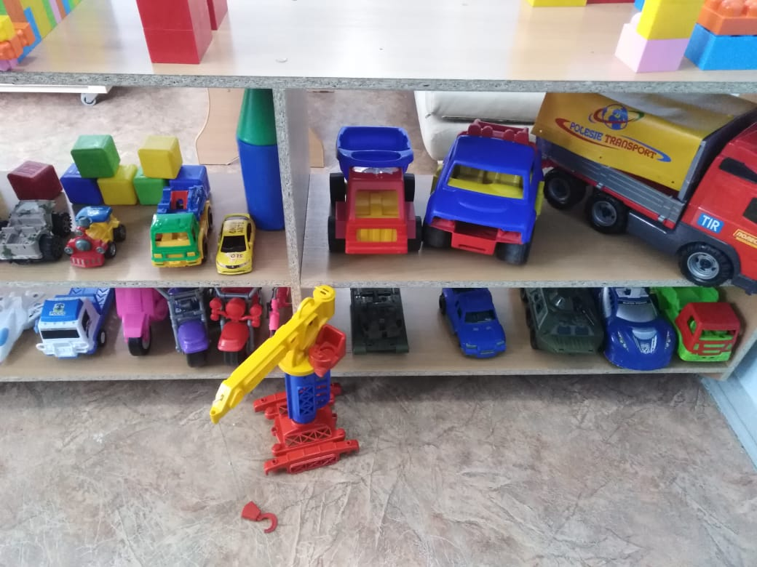
Автопарк

Slide 15
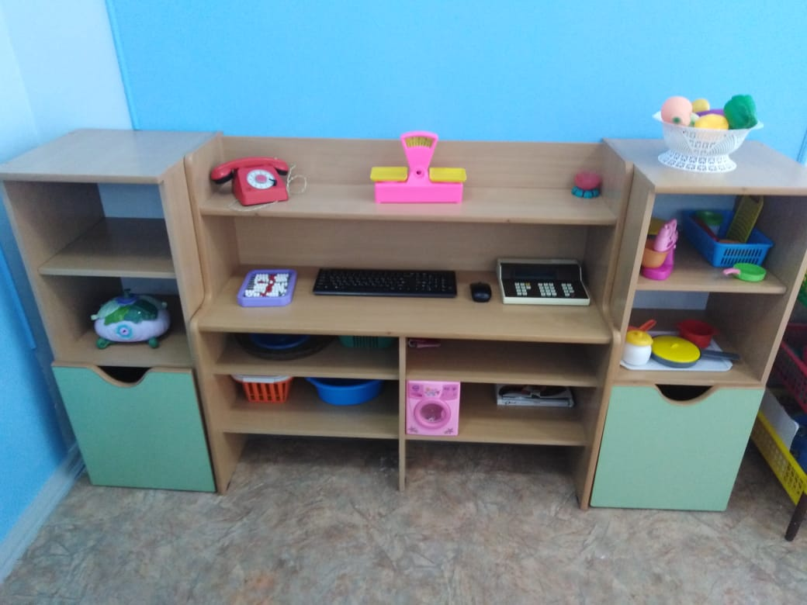
Магазин

Slide 16
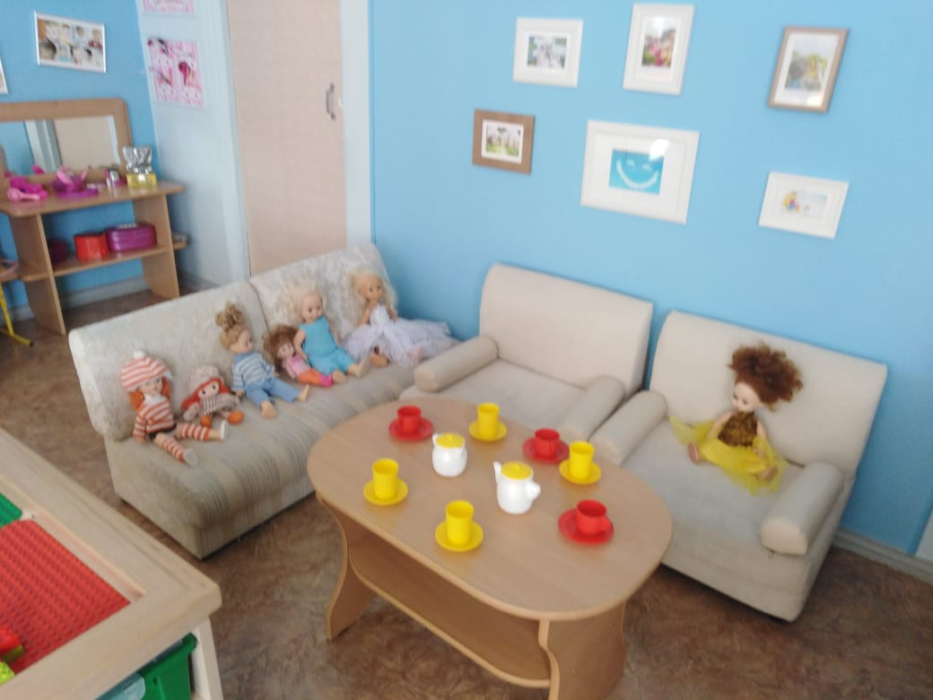
Семья (мягкая зона)

Slide 17
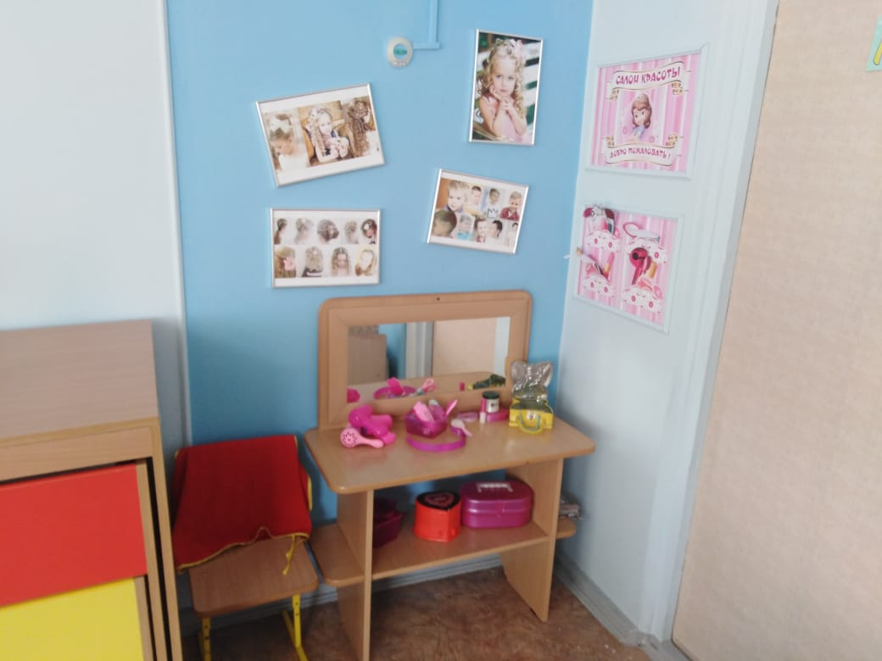
Парикмахерская

Slide 18
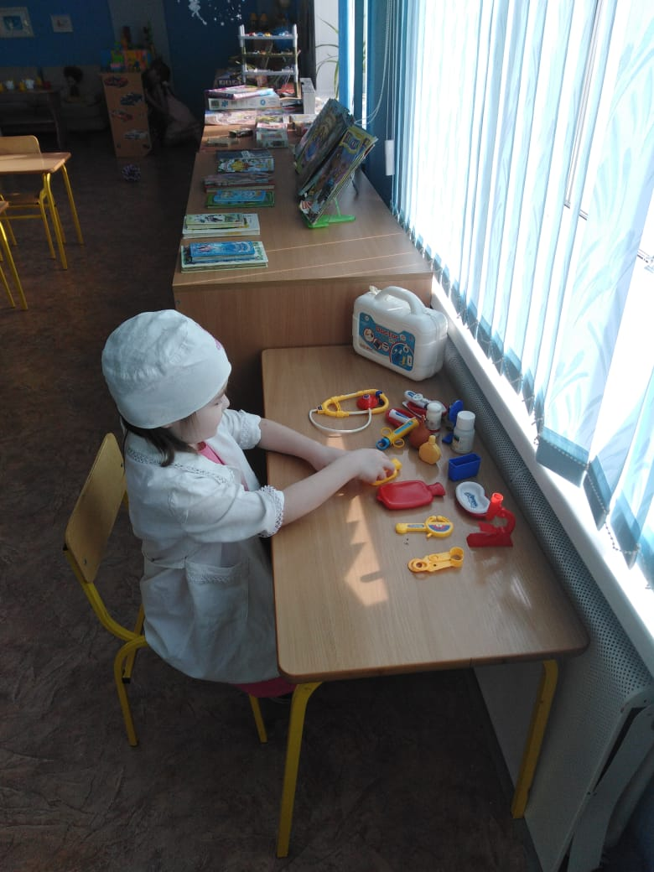
Больничка

Slide 19
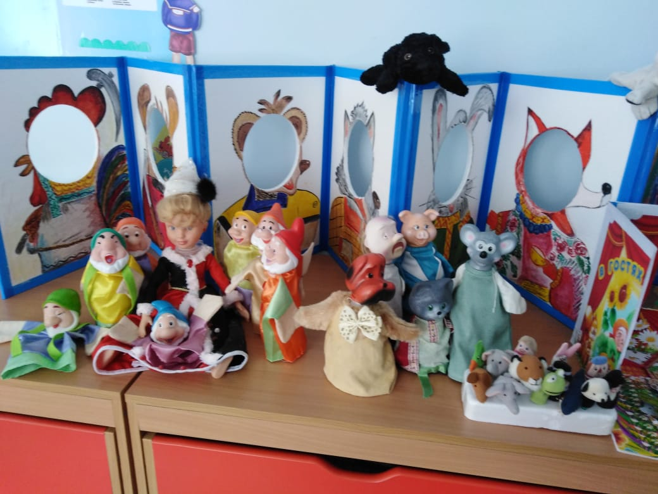
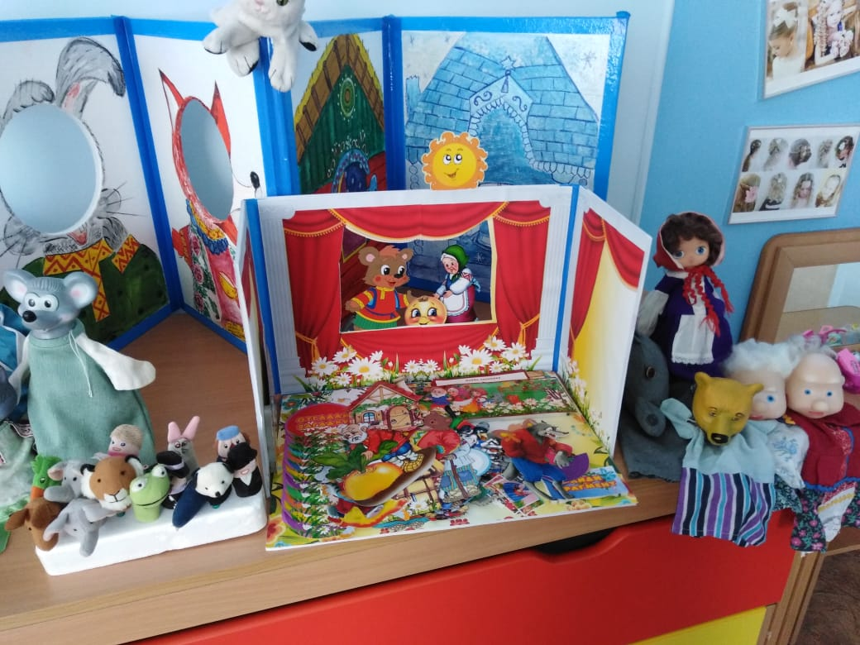
Театральный уголок
«Сказка за сказкой»

Slide 20
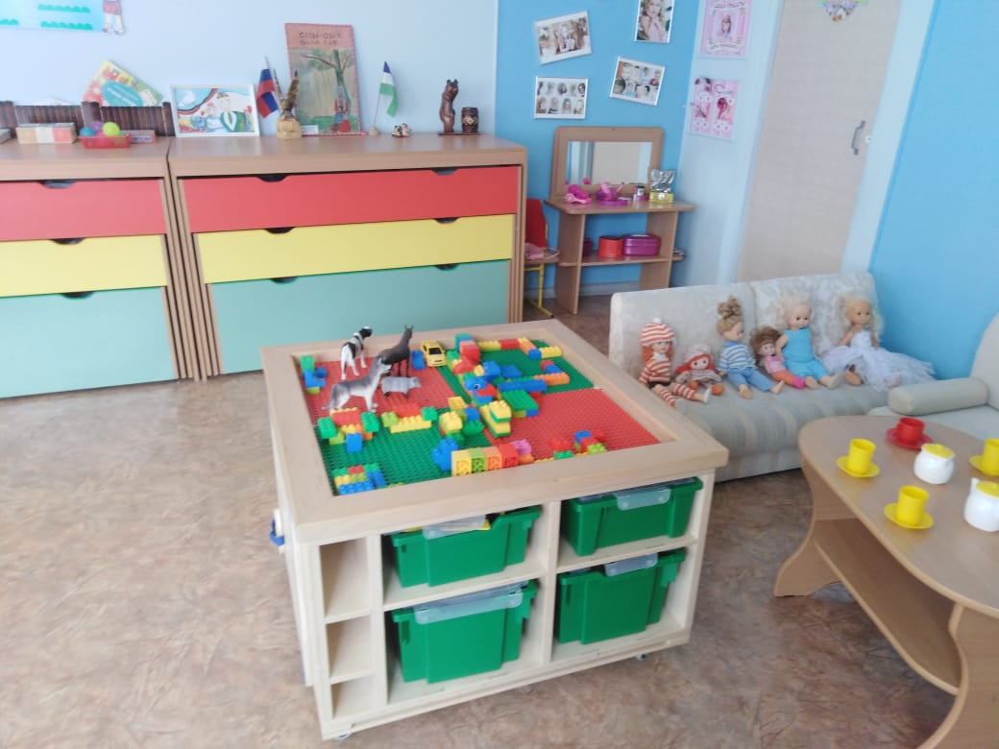
Волшебный куб

Slide 21
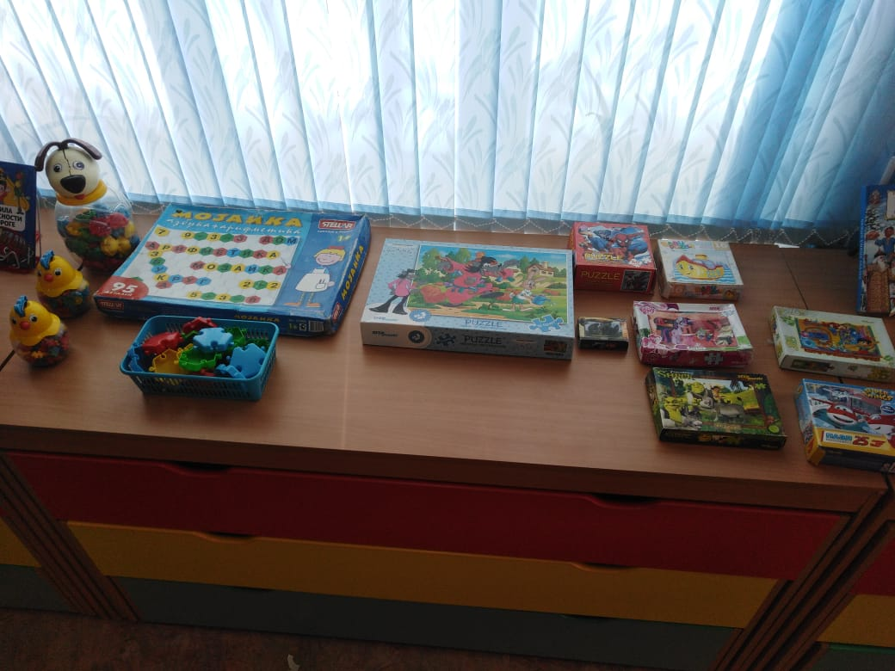
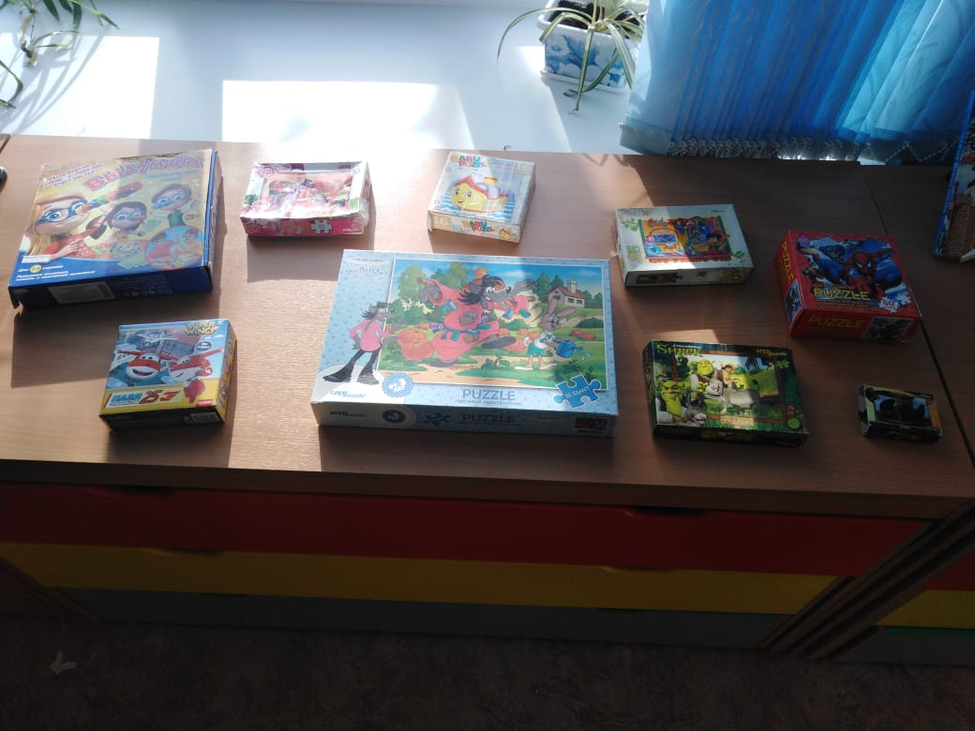
Уголок дидактических игр
«Развивай-ка»

Slide 22
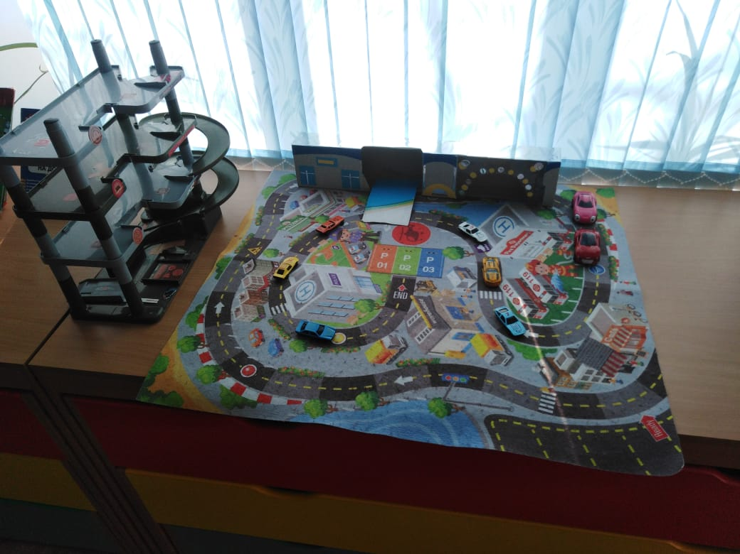
Азбука дорожного движения

Slide 23
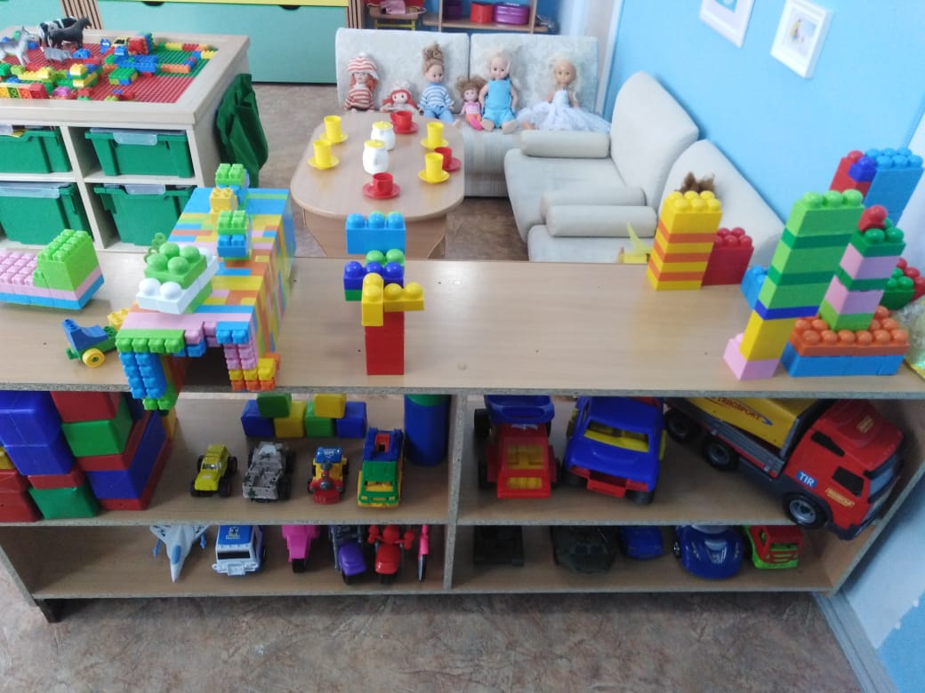
Мастерская «Сделай сам!»

Slide 24
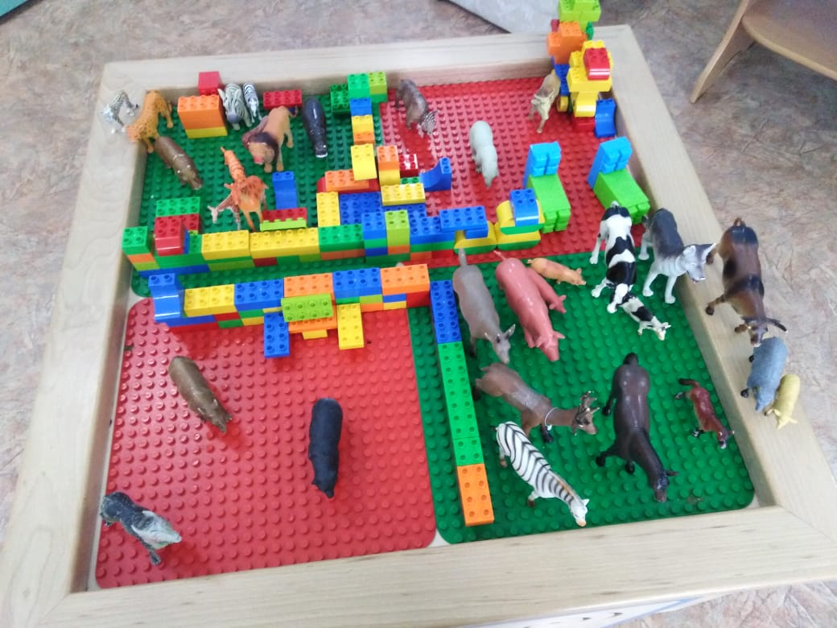
Животный мир

Slide 25
Социально – коммуникативное развитие: труд

Slide 26
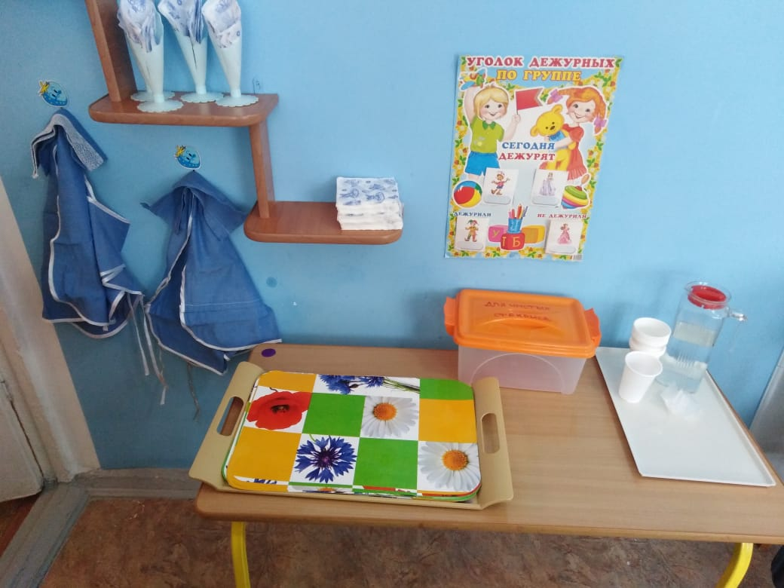
Уголок дежурства

Slide 27
Речевое развитие

Slide 28
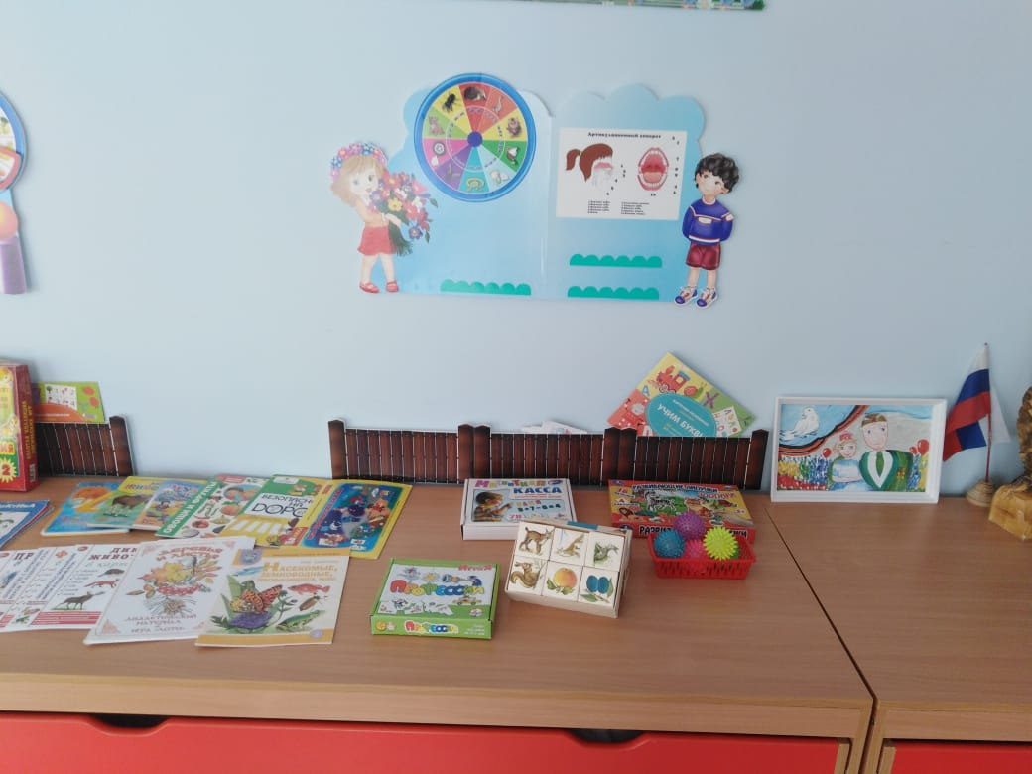
Речевая полянка

Slide 29
Художественное творчество

Slide 30
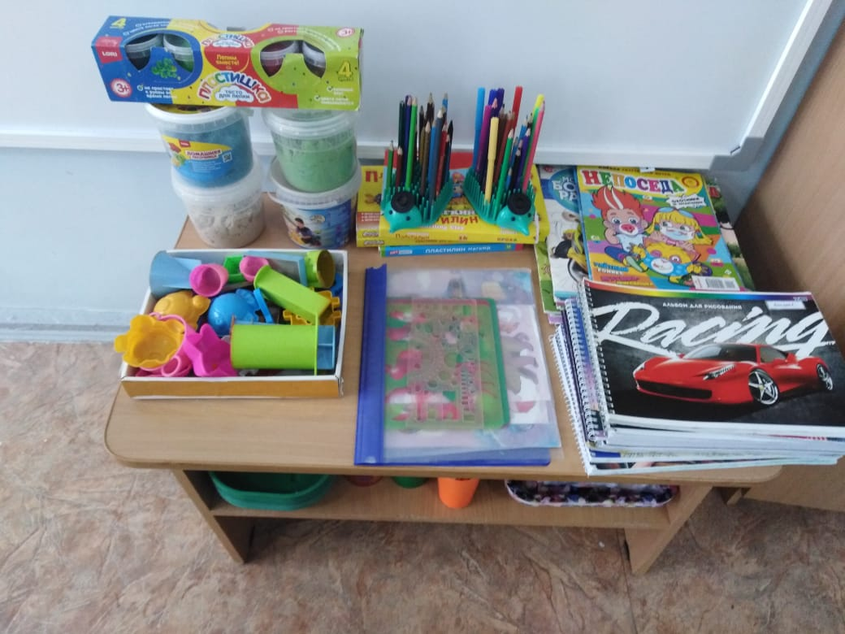
Юный художник

Slide 31

.

